Slide 1
AUX-BOT
FULLSTACK APPLICATION WITH NODE.JS + EXPRESS.JS + REACT.JS

Slide 2
Съдържание
1. Увод
2. Комуникация между приложенията, архитектура
3. Frontend архитектура
4. Backend архитектура
5. Bot API
6. Използвани ресурси

Slide 3
Увод
Целта на AUXBOT е да оптимизира скучни ежедневни задачи, отнемащи много време на хората, да предотврати човешки грешки при извършването им и да напомня на потребителите за тези задачи
Двете начални цели на приложението са:
- да анализира и групира поръчки/желания на много хора (за поръчване храна, организиране на събития)
- да запълни липсата на функционалност в някои чат приложения като Discord - невъзможността да се създаде проучване (Poll) като използва реакции
Бъдещето развитие на бота позволява да се създадат по-сложни функционалности в които бота може да анализира данни и напомня на потребителя през чат-канала за специфични събития.
Като пример - поставяне на талончета за Зелена зона, нещо с което може би почти всички сме се сблъсквали. Ботът може да анализира снимка на талончета, да разбере дали те са валидни - и ако не са, да съобщи на потребителя. А ако са - да му напомни преди изтичането им, за да не бъде глобен той ако забрави :)

Slide 4
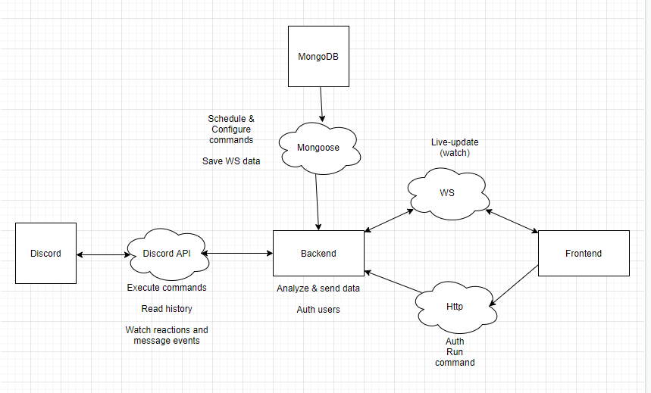
Комуникация между приложенията, архитектура

Slide 5
Frontend архитектура
Модуларна навигация използваща basename
Разделен Context между модулите
Връзка на WS през Context – effects
Runtime rendered forms - конфигуреми параметри за всяка команда

Slide 6
Backend архитектура
Многослоен API – Routes, Business, Storage, Models (Mongoose Schema)
Express-like Bot command handlers (командите се изпълняват от закачени handler-и към сървъра)
WS layer - използване на Observable и Subscribtion над данните идващи от WS и от Discord за да се изпращат данни в реално време в канали на определени групи хора

Slide 7
BOT API
Еднослойна microservice архитектура - всеки един аспект от чата е имплементиран като отделен модул със специфична комуникация на данни
CommandRunner - директно извикване на модула с конкретни функции, изпращащи съобщения към Discord
MessageHistory – комуникация базирана на събития. Модулът предоставя Observable обекти, към които произволно приложение може да слуша и филтрира каквото му е нужно
MessageReader - директно извикване, връщащо Observable. Всяко приложение може да извика функция, която връща Observable към даден канал / дадено събитие, за което приложението иска да слуша във времето

Slide 8
Използвани ресурси
Примерен реакт проект - https://github.com/Yog9/SnapShot
Предоставен от официалния сайт на React - https://reactjs.org/community/examples.html
Discord developer portal + API documentation - https://discord.com/developers
React-router github repository issues - https://github.com/ReactTraining/react-router/issues/5237. Решение на проблема с basename навигация в един модул
Мудъл - https://learn.fmi.uni-sofia.bg/course/view.php?id=6082

